Slide 1
A Leitura da Creche
Antigamente
Nos últimos séculos
História contada em qualquer lugar
Produção de livro infantil
-> olhar->tocar-> ler
Contos -> mitos -> estórias
O Papel do Adulto
Preparar atividades de leitura, organização de espaço
Na condução da atividade
Na apreciação do seu sucesso.
4 Fases na formação de novos educadores.
1ºFASE
2ºFASE
3º FASE
4ºFASE
Cursos de forma-Teórica-Prática de base
Capacitação do pessoal da ONMI: Nesse caso também, a organização foi parecida com aquela dos primeiros cursos, mas com um amplo favorecimento dos tempos de estágio na creche.
Atualização do educador: Os cursos de atualização desenvolveram-se sobretudo em sentido monográfico, ou sobre aspectos particulares das atividades (Por ex: a psicomotricidade, o jogo, etc.) ou sobre aspectos metodológicos (Por ex: a observação)
A formação do educador como educador social e ao mesmo tempo como especialistas psicopedagógico. Elas centralizavam a atenção, seja nos aspectos políticos e sociais da creche, seja na particularidade do trabalho com a criança muito nova.
Cursos de formação de 6 meses até um ano (as matérias eram geralmente: Pedagogia, psicologia, sociologia, pediatria e neuropsiquiatria infantil.)

Slide 2
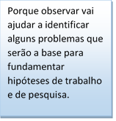
Continuação ...
Quem é a criança apresentada aos educadores?
Três momentos teórico-práticos fundamentais
A criança deve ter como referência o grupo, e não o educador.
Indicação e proposta para os cursos de formação.
1º Período: Em Cinisello Balsamo, antecipando a leiº 1.044
2º Período: Os primeiros cursos regionais
3º Períodos: O seminário Saint Pierre
espaço
O curso para a preparação dos educadores da creche deve ter algumas peculiaridades, dentro delas no texto são citadas 8
Porque os conhecimentos sobre a fenologia do comportamento das crianças, sobretudo das muito pequenas, no contexto quotidiano e em particular na creche são muito escassos.
Porque observando se aprende a ver cada vez mais a ser mais sensível e atento aos sinais da criança.
Porque destacando os dados naturais por meio da observação, haverá o estimulo para pesquisar leituras a fim de interpreta-las em nível teórico.

Slide 3
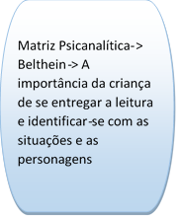
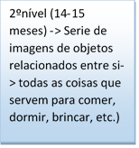
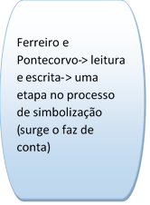
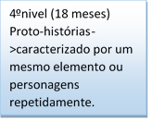
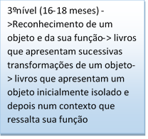
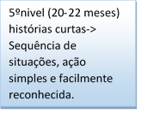
Por que o livro na creche?
A importância-> Desenvolvimento-> sucesso escolar.
educadores?
Tipologia de livros para a infância
Livros que contém uma sucessão de situações e de acontecimentos ilustrados.
Livros que apresentam imagens ou situações mais ou menos complexas.
A Pesquisa

Slide 4
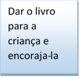
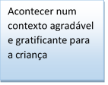
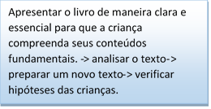
Continuação
O Papel do adulto.
A proposta do Adulto

Slide 5
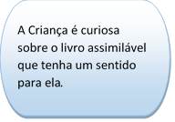
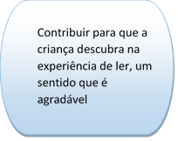
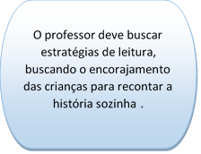
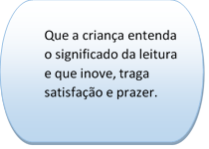
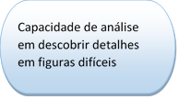
Encorajar a ler na creche.
O uso procede do livro.
Critério de escolha do livro.

Slide 6
Experiência na creche, posturas das educadoras e desenvolvimento linguístico.
Institucionalização na primeira infância-> Efeitos negativos no desenvolvimento da criança.
Pesquisa rigorosa sobre a população que frequenta a creche.
A Pesquisa
Relação numérica entre educadores/crianças.
Tabela1->Diferença no QI e nos testes verbais e não verbais entre criança provenientes da creche e o grupo homogêneo.
Tabela2-> Diferença nos testes verbais de teman individuais entre crianças vindas da creche.
Estabilidade de relação com a criança é considerada essencial.
Qualidade de interação.
Tabela3-> Diferenças nos testes de Teman não verbais entre crianças vindas da creche e não vindas da creche.
Creche deve ser dotada de equipamentos lúdicos.
“Achamos que a “Culpa”, portanto, pode ser atribuída ao fato de que a creche tradicional-em especial a creche ONMI-com frequência não cumpre a tarefa de estimular suficientemente a criança, inclusive na função linguística fundamental”

Slide 7
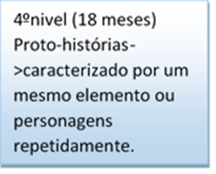
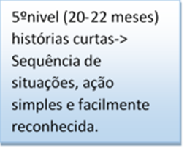
O livro na creche.
O papel do adulto é fundamental como mediador do uso e do significado do livro.
Uso e funções do livro ilustrado.
A Pesquisa
O livro para analise perceptiva
O livro com função identificatória.
O livro como objeto cultural.

Slide 8
Leitura de um livro de imagens acompanhado de uma história verbal
O itinerário de narração de uma história.
Animar e Dramatizar.
A importância dos modos de leitura do adulto em relação ás crianças.
A preparação do leitor adulto com adequada análise do texto e identificação das estratégias de dramatização.
Leitura preliminar do adulto, que decidirá como e quais partes serão lidas à criança, identificando de modo sintético o fio principal.
Para os pequeninhos, a importância de ajudar a realizar a associação entre imagens e o objeto.
O aprimoramento de técnicas de encorajamento-acompanhamento para a leitura da criança.
Para a análise de imagens complexas, a importância de mostrar à criança a relação entre um detalhe e o significado global.
Apresentação do livro à criança, seguindo o fio condutor, mas resumindo os pontos principais da narração.
A preparação de momentos de socialização nos quais a criança adapta a sua linguagem para ler aos outros.
Para a leitura com forte conteúdo identificatório , devemos estudar com atenção o momento da apresentação e os limites da dramaticidade que não precisam ser ultrapassados.
A segunda apresentação é mais dialogada com as crianças, perguntando a elas “O que é isso? E aquilo? O que está acontecendo? ”, passando para a interpretação e o enriquecimento das relações entre os acontecimentos
A dramatização animada pelo adulto e pela criança de situações complexas ou de forte conteúdo emocional.
Para a leitura de história complexas, é importante identificar alguns pontos centrais da história que serão ressaltados dramaticamente sempre da mesma forma. Esses momentos dramáticos repetidos prendem a atenção da criança. As crianças os esperam e os reproduzem.
Momento de verificação. Mais fácil e proveitoso quando feita individualmente (sobretudo com as crianças menores. Com menos experiências de escuta ao menos ativas, mas na creche, pode ser feito em duplas, escolhidas com cuidado para que, as características pessoais sirvam como estimulo, e não como limitação para ambas.

